Slide 1
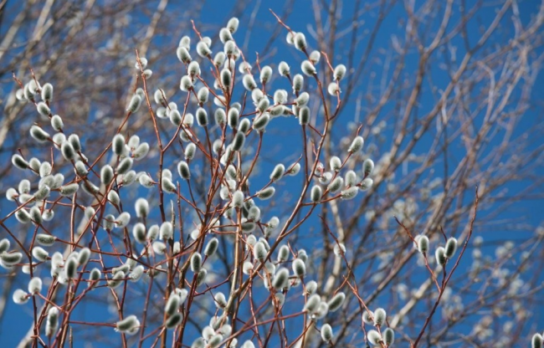
Я досліджую світ
2 клас
Людина і природа навесні
Урок 77
Урок-екскурсія.
Які зміни відбулися в природі навесні?

Slide 2
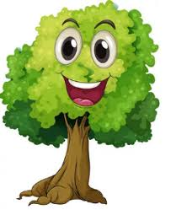
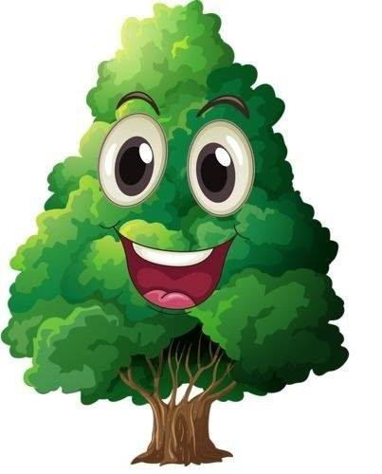
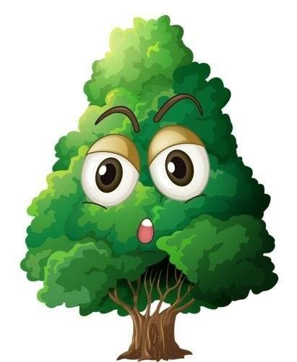
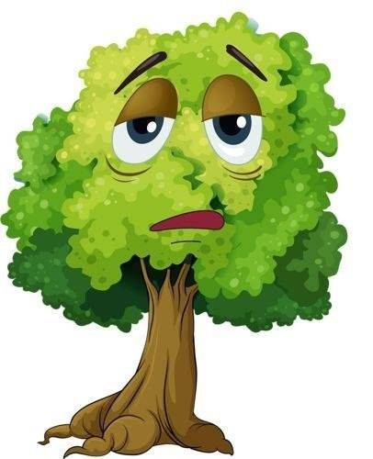
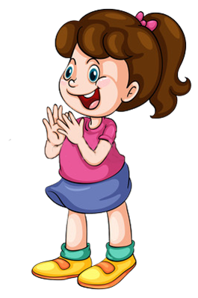
Емоційне налаштування
Розглянь дерева. Вибери, що очікуєш сьогодні від уроку
Дзвоник пролунав веселий,
Дружно всіх він кличе в клас.
І цікаве на уроці
Пропоную я для вас.
Мені під силу всі завдання
Буде
цікаво
Я хвилююсь, що не впораюсь із завданнями
Завдання принесуть втому

Slide 3
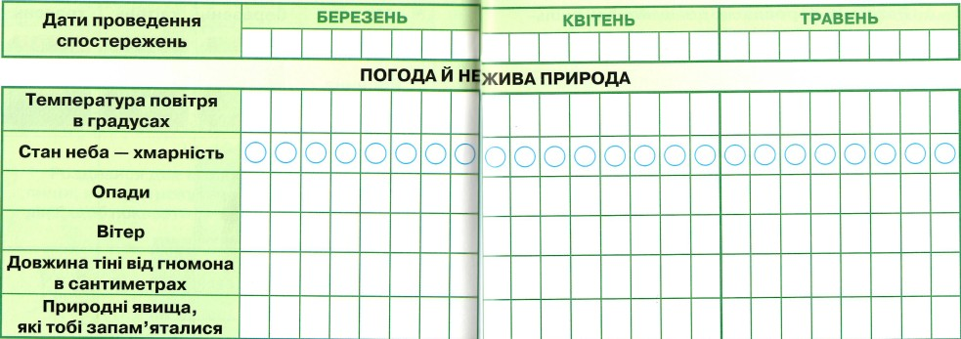
Вправа «Синоптик»
Яка зараз пора року?
Яке число місяця?
Який місяць року?
Який день тижня?
Спостерігай за погодою і неживою природою. Заповнюй весняний календар спостережень
Зошит.
Сторінка
30-31

Slide 4
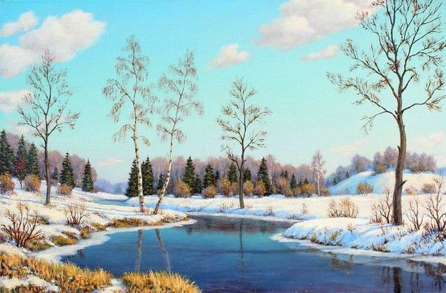
Пригадай
Коли настає календарна весна, астрономічна, справжня весна?
Як змінюється положення Сонця навесні?
Які прикмети у весни?
Сьогодні на уроці пропоную здійснити мандрівку в парк, аби побачити зміни, що сталися в природі навесні..

Slide 5
Інструктаж з техніки безпеки на екскурсії
будь уважним під час екскурсії;
виконуй правила дорожнього руху;
виконуй правила поведінки у природі;
чітко виконуй вказівки вчителя.

Slide 6
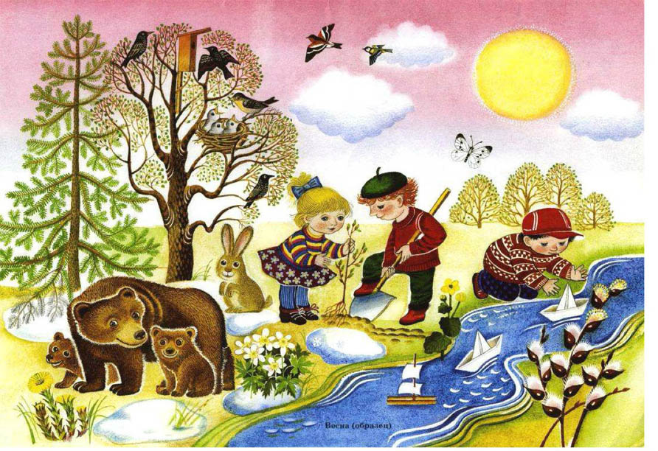
Прочитай вірш Ольги Стасюк
Ліс – це царство ніжного світанку,
Сяйво сосен дивних і беріз.
Не роби деревам й квітам ранки,
Не ламай гілок, як входиш в ліс.
Візьми компас і, звичайно, карти,
Щоб не заблукати у пітьмі.
Руйнувати гнізд пташок не варто,
Особливо, як вони малі.
Загаси багаття, не рви трави,
Забери з собою все сміття.
І ліси чарівно й золотаво
Випірнуть з людського забуття.
Про які правила поведінки в лісі (парку) говорить автор?

Slide 7
За ким, за чим ми можемо спостерігати в природі?
Запам’ятай, проводити спостереження за природою завжди потрібно в певній послідовності.
Нежива природа
Жива природа
Життя
людей

Slide 8
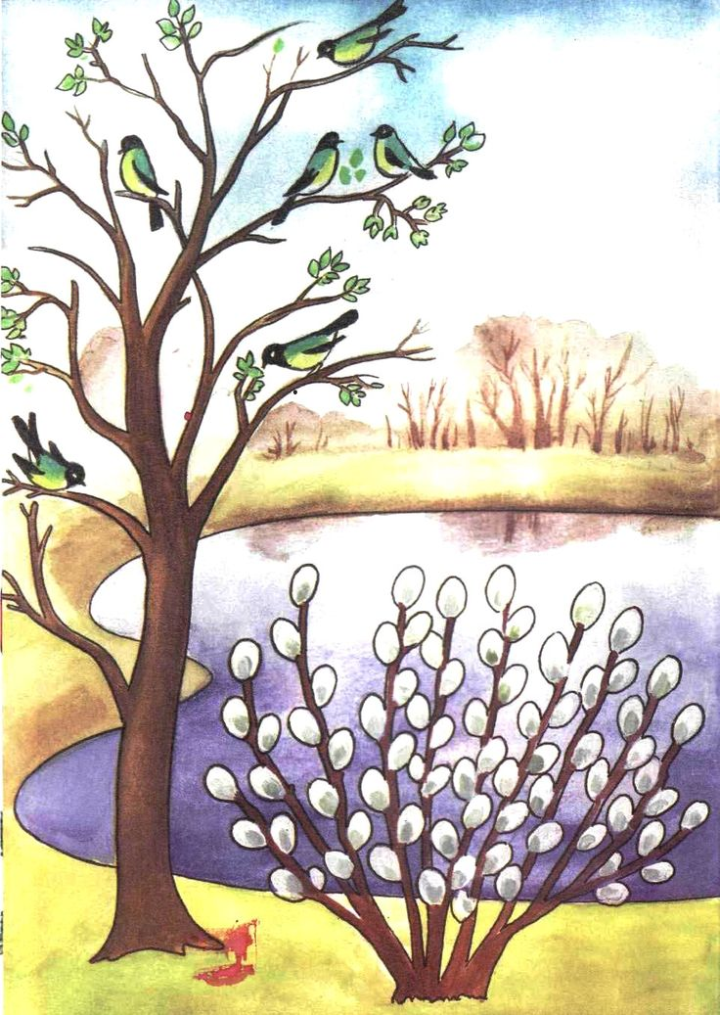
На екскурсії в природу ми спостерігаємо:
Як змінюється положення Сонця навесні?
Як висота Сонця впливає на стан неживої і живої природи навесні?
Що є причиною весняних явищ у неживій і живій природі?

Slide 9
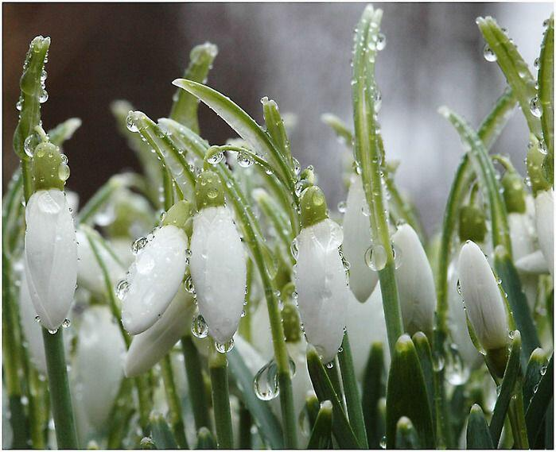
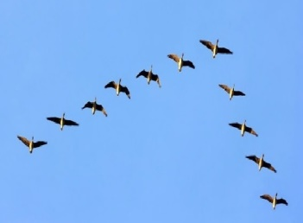
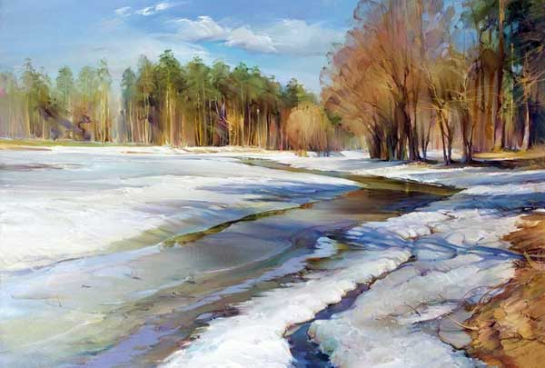
Що можна почути навесні? Доповни перелік
Як шумить теплий дощик
Курликання журавлів, що повертаються з вирію
Як дзвенять струмочки

Slide 10
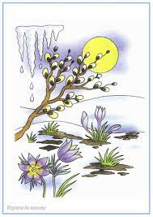
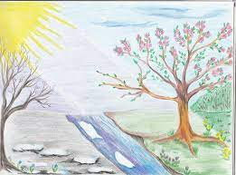
Що можна побачити навесні? Доповни перелік
Як «плачуть» бурульки
Як на деревах розпускаються бруньки
З’являються комахи, перелітні птахи.
Що можна відчути на дотик навесні? Доповни перелік
Теплий вітерець
Як пригріває сонечко

Slide 11
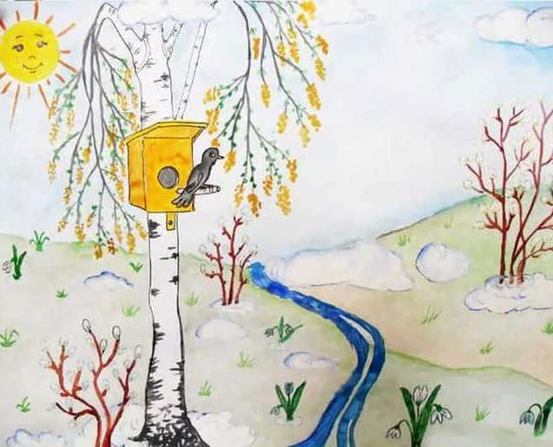
Вправа «Незакінчене речення»
За календарем весна настає …
Під час екскурсії ми помітили ознаки весни …
Весна буває …
Ми побачили птахів …
Під час екскурсії ми чули звуки…

Slide 12
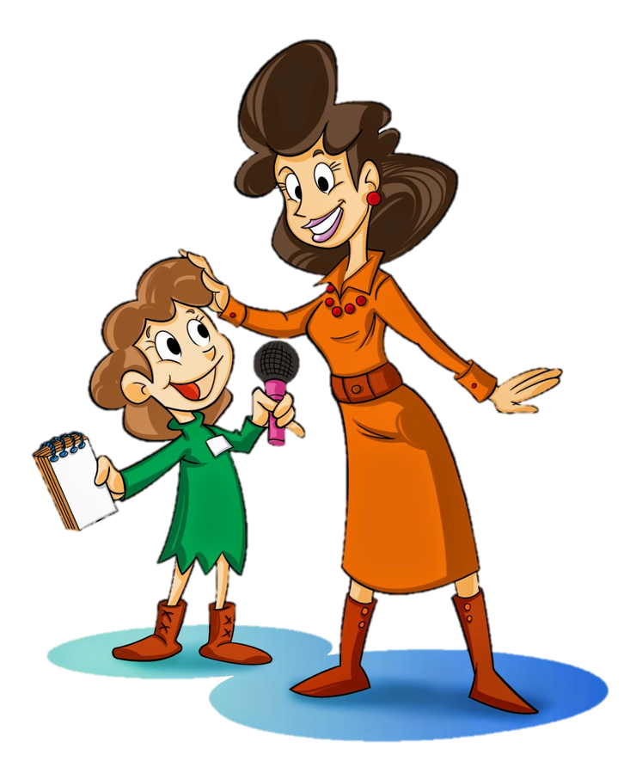
Підбиття підсумків після екскурсії
Як змінюється весняне полудневе положення Сонця на небосхилі порівняно з зимою?
Як весною змінилася тривалість дня і ночі?
Що подобається тобі в весняну пору року?
Яке значення для живої природи має сонячне світло й тепло?

Slide 13
Робота в зошиті
4. Разом із дорослими довідайся, скільки тривають день і ніч у день проведення екскурсії. Запиши в таблицю.
6. Роздивися картину сучасної художниці Ірини Клиби «Київ. Русанівка». Знайди на ній три ознаки весни. Придумай і напиши свою назву.
1. Молоді листочки.
5. Запиши, коли настає:
2. Легкий одяг.
1 березня
20 березня
3. Високе Сонце.
__ березня
Весна
7. Не забувай вести спостереження за природою і заповнювати весняний календар спостережень на ст 30-31
Сторінка
32

Slide 14
Рефлексія
Прочитай підписи під деревами.
Оціни свою роботу цими емотиконами.
Мені під силу були всі завдання
Мене влаштовує моя робота
Я можу працювати краще
Завдання принесли втому

